Slide 1
PROJECT MODEL CANVAS
Como conceber projetos em uma única página
e transformá-los em agentes de inovação
e convergência na organização
01

Slide 2
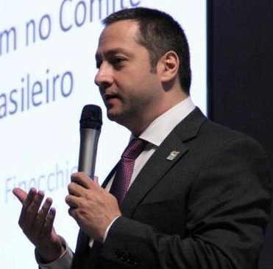
José Finocchio Jr
Premiado e reconhecido professor de Gerenciamento de Projetos do MBA da FGV Management
Consultor de implantação de PMO e Portfólio em empresas líderes nos segmentos industriais e de serviços, como Natura, Ambev, McDonald’s, Roche e COB – Comitê Olímpico Brasileiro
Por meio de oficinas e business games tem formado e educado gerentes de projetos adaptados à cultura específica de suas organizações, entre elas Petrobras, Bradesco, Votorantim, OAS, Andrade Gutierrez e Banco Central
Trabalhou como executivo de projetos nas empresas Hewlett Packard, Deloitte Consulting, BASF e Novartis
PMP (Project Management Professional), PMI-SP, PMI-RMP (Risk Management Professional), CCPM (Critical Chain Professional Management)
Recebeu o PMI Professional Development Award do PMI-USA
Autor de livros e artigos na área de gerenciamento de projetos
Mestrado em Engenharia pela Escola Politécnica da USP, MBA em Finanças Corporativas pela FEA-USP, Pós-Graduado em Administração pela EAESP-FGV e Graduado pela Universidade Federal de São Carlos
02

Slide 3
Índice
Sumário Executivo
Declaração de Escopo
EAP e Dicionário
Organização do Projeto (com papéis e responsabilidades)
Cronograma Detalhado
Orçamento
Plano de gerenciamento do escopo do projeto
Plano de gerenciamento do cronograma
Plano de gerenciamento de custos
Plano de gerenciamento da qualidade
Plano de gerenciamento das comunicações
Plano de gerenciamento de pessoal
Plano de gerenciamento de riscos
Plano de gerenciamento de aquisições
Controle Integrado de Mudança
Sistema de gestão da configuração
Aprovações e assinaturas
PLANO DE
PROJETO
BUROCRÁTICO DEMAIS PARA SER ASSIMILADO
POR ALGUMAS ORGANIZAÇÕES….

Slide 4
Princípios
Visual
Agrupamentos
Simplificações
Estabelecer base com stakeholders
Sequência
02

Slide 5
Metodologia
Compartilhar
Comunicação das informações do projeto (em grupos)
Resolver
Encomenda de ações de balanceamento do projeto para equipe, clientes e patrocinadores
Integrar
Agrupamento dos blocos
para fazer as amarrações
necessárias
Conceber
Definição do projeto por meio
de um fluxo de trabalho de 13 passos
06

Slide 6
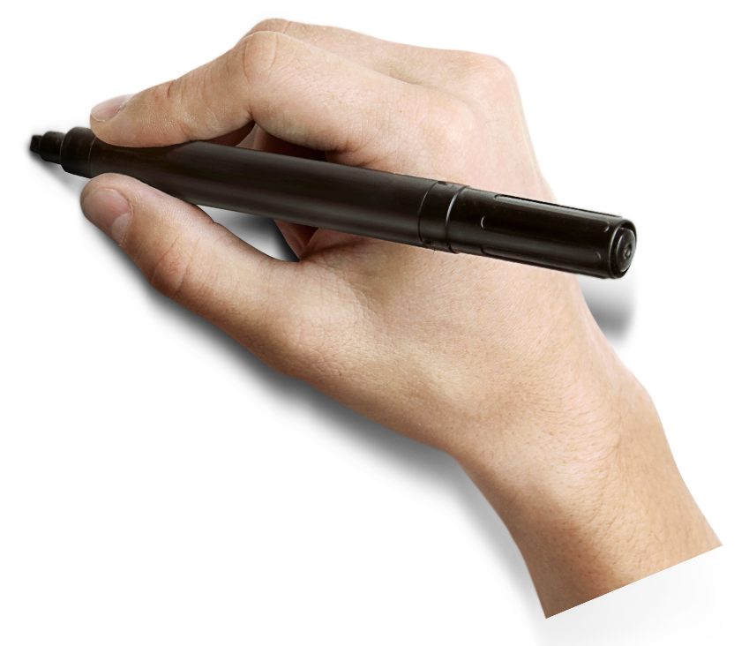
CONCEBER
07

Slide 7
GP
PITCH
JUSTIFICATIVAS
Passado
PRODUTO
STAKEHOLDERS
Externos &
Fatores Externos
PREMISSAS
RISCOS
Pitch é uma frase pequena
e rápida que consegue sumarizar o projeto.
OBJ SMART
REQUISITOS
EQUIPE
GRUPOS DE
ENTREGAS
LINHA DO TEMPO
BENEFÍCIOS
Futuro
RESTRIÇÕES
CUSTOS
Project Model Canvas
08

Slide 8
GP
PITCH
JUSTIFICATIVAS
Passado
PRODUTO
STAKEHOLDERS
Externos &
Fatores Externos
PREMISSAS
RISCOS
OBJ SMART
REQUISITOS
EQUIPE
GRUPOS DE
ENTREGAS
LINHA DO TEMPO
BENEFÍCIOS
Futuro
RESTRIÇÕES
CUSTOS
Project Model Canvas
04

Slide 9
GP
PITCH
QUEM?
O QUE?
COMO?
POR QUE?
QUANDO
e
QUANTO?
Project Model Canvas
05

Slide 10
GP
PITCH
JUSTIFICATIVAS
Passado
PRODUTO
STAKEHOLDERS
Externos &
Fatores Externos
PREMISSAS
RISCOS
OBJ SMART
REQUISITOS
EQUIPE
GRUPOS DE
ENTREGAS
LINHA DO TEMPO
BENEFÍCIOS
Futuro
RESTRIÇÕES
CUSTOS
Project Model Canvas
09

Slide 11
GP
Coordenador
PITCH
Formação do Engenheiro do Amanhã
JUSTIFICATIVAS
Passado
PRODUTO
STAKEHOLDERS
Externos &
Fatores Externos
PREMISSAS
RISCOS
Novas Diretrizes Curriculares do Curso de Engenharia
Não haver interesse e consenso para mudança
A direção da USP e da EEL
Um grupo de trabalho executivo será responsável pela elaboração da proposta
Alinhar a formação do engenheiro com as necessidades do século XXI
Engenheiro do Amanhã
Corpo docente, corpo discente e servidores
Não haver tempo suficiente para elaboração e revisão
A proposta deverá ser aprovada pelo colegiado do curso, pelo DEMAR e pela EEL
Não haver tempo para aprovar no prazo
OBJ SMART
REQUISITOS
Sociedade brasileira
Reescrever o PPC do Curso de Eng. Física pela CoC até setembro de 2021 atendendo as DCN e CDIO
A reformulação deverá atender as DCN e a iniciativa CDIO
LINHA DO TEMPO
EQUIPE
GRUPOS DE
ENTREGAS
Junho
Julho
Agosto
Setembro
Coordenador do Curso
1 Criação do GT
BENEFÍCIOS
Futuro
2 Elaboração da proposta
Deve atender as expectativas dos alunos e as necessidades da sociedade brasileira
Professores
3 Apresentação da proposta
Egressos formados alinhados com a Agenda 2030 (ODS ONU)
Alunos
4 Revisão da proposta
Servidores
5 Aprovação do PPC
Melhoria da imagem do Curso
O PPC deve ser elaborado com a participação de todos os stakeholders
RESTRIÇÕES
CUSTOS
Redução do prazo de formação e aumento do número de egressos
Os participantes devem ter disponibilidade de horário compatível
(1) 0
(2) 35k
(3) 1k
(4) 1k
(5) 1k
Custo total: R$ 38 mil
O GT deve ter no máximo 7 participantes
Project Model Canvas
21

Slide 12
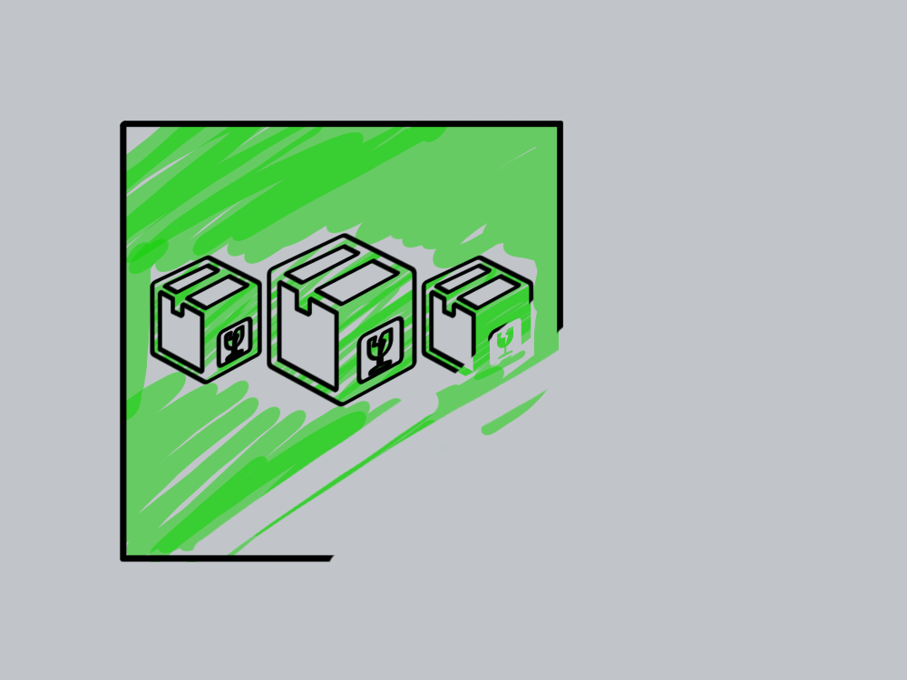
INTEGRAR
11

Slide 13
STAKEHOLDER
externo
Autoridades
Alfandegárias do
Porto
RESTRIÇÕES
Peças críticas deverão ser importadas considerando 3 semanas extras de lead time
PREMISSAS
Autoridades
Alfandegárias do
Porto Irão liberar peças em 3 dias úteis
RISCOS
Autoridades
Alfandegárias do
Porto podem entrar em greve e bloquear
Liberação de peças

Slide 14
GP
PITCH
JUSTIFICATIVAS
Passado
PRODUTO
STAKEHOLDERS
Externos &
Fatores Externos
PREMISSAS
RISCOS
OBJ SMART
REQUISITOS
OBJETIVO SMART:
Transportar a organização de um passado com problemas, para um futuro com benefícios e geração de valor.
EQUIPE
GRUPOS DE
ENTREGAS
LINHA DO TEMPO
BENEFÍCIOS
Futuro
RESTRIÇÕES
CUSTOS
Project Model Canvas
12

Slide 15
GP
PITCH
JUSTIFICATIVAS
Passado
PRODUTO
STAKEHOLDERS
Externos &
Fatores Externos
PREMISSAS
RISCOS
Verificar se o produto do projeto está claro e se as necessidades do cliente estão traduzidas em requisitos.
OBJ SMART
REQUISITOS
EQUIPE
GRUPOS DE
ENTREGAS
LINHA DO TEMPO
BENEFÍCIOS
Futuro
RESTRIÇÕES
CUSTOS
Project Model Canvas
13

Slide 16
GP
PITCH
JUSTIFICATIVAS
Passado
PRODUTO
STAKEHOLDERS
Externos &
Fatores Externos
PREMISSAS
RISCOS
OBJ SMART
REQUISITOS
EQUIPE
GRUPOS DE
ENTREGAS
LINHA DO TEMPO
Pesquisar o ambiente fora do controle na busca de premissas.
BENEFÍCIOS
Futuro
RESTRIÇÕES
CUSTOS
Project Model Canvas
14

Slide 17
GP
PITCH
JUSTIFICATIVAS
Passado
PRODUTO
STAKEHOLDERS
Externos &
Fatores Externos
PREMISSAS
RISCOS
As entregas somente podem ser produzidas pelos membros da equipe.
OBJ SMART
REQUISITOS
EQUIPE
GRUPOS DE
ENTREGAS
LINHA DO TEMPO
BENEFÍCIOS
Futuro
RESTRIÇÕES
CUSTOS
Project Model Canvas
15

Slide 18
GP
PITCH
JUSTIFICATIVAS
Passado
PRODUTO
STAKEHOLDERS
Externos &
Fatores Externos
PREMISSAS
RISCOS
Conferir se as restrições limitam o trabalho (entregas) realizado pela equipe.
OBJ SMART
REQUISITOS
EQUIPE
GRUPOS DE
ENTREGAS
LINHA DO TEMPO
BENEFÍCIOS
Futuro
RESTRIÇÕES
CUSTOS
Project Model Canvas
16

Slide 19
GP
PITCH
JUSTIFICATIVAS
Passado
PRODUTO
STAKEHOLDERS
Externos &
Fatores Externos
PREMISSAS
RISCOS
OBJ SMART
REQUISITOS
EQUIPE
GRUPOS DE
ENTREGAS
LINHA DO TEMPO
BENEFÍCIOS
Futuro
Toda premissa gera um risco.
Verificar se os principais riscos associados às premissas e as entregas foram relacionados.
RESTRIÇÕES
CUSTOS
Project Model Canvas
17

Slide 20
GP
PITCH
JUSTIFICATIVAS
Passado
PRODUTO
STAKEHOLDERS
Externos &
Fatores Externos
PREMISSAS
RISCOS
OBJ SMART
REQUISITOS
EQUIPE
GRUPOS DE
ENTREGAS
LINHA DO TEMPO
BENEFÍCIOS
Futuro
A espinha dorsal do cronograma deve ser as entregas.
RESTRIÇÕES
CUSTOS
Project Model Canvas
18

Slide 21
GP
PITCH
JUSTIFICATIVAS
Passado
PRODUTO
STAKEHOLDERS
Externos &
Fatores Externos
PREMISSAS
RISCOS
OBJ SMART
REQUISITOS
EQUIPE
GRUPOS DE
ENTREGAS
LINHA DO TEMPO
BENEFÍCIOS
Futuro
O orçamento deve ser quebrado na mesma estrutura de entregas.
RESTRIÇÕES
CUSTOS
Project Model Canvas
19

Slide 22
RESOLVER
20

Slide 23
GP
Finocchio
PITCH
SAP CRM em Tintas
JUSTIFICATIVAS
Passado
PRODUTO
STAKEHOLDERS
Externos &
Fatores Externos
PREMISSAS
RISCOS
Informações sobre interações com clientes são perdidas
Revendas grandes podem atrasar a adesão
Processo de CRM funcional e operando na Unidade Tintas
Revendedores (canais)
80% revendas irão aderir ao novo modelo comercial
Não possuímos segmentação para focar em novos serviços
SAP pode postergar o release
Empresa SAP do Brasil
A SAP do Brasil liberará função mídias sociais até jan/2013
Baixa qualidade dos dados mestres
O cliente não consegue listar requisitos
OBJ SMART
REQUISITOS
Implantar CRM no SAP na Unidade Tintas, com segmentação para 800 top clientes até out/2013
Deve integrar com o Business Intelligence atual
EQUIPE
GRUPOS DE
ENTREGAS
LINHA DO TEMPO
Gerente
de projeto
Consultor
Funcional
1 Estratégia
BENEFÍCIOS
Futuro
Deve ter capacidade de análise preditiva segmentada
2 Processo
Consultor
de Negócios
3 configu-
ração SAP
Key User
Aumento de receita com clientes A – 3%
(cross -selling)
Progra-
mador
4 carga de
Dados
Deve também capturar e integrar informações de mídias sociais
A equipe técnica não consegue identificar todo o trabalho a ser feito
5 Testes
Redução de 5% da perda de receita para a concorrência
RESTRIÇÕES
CUSTOS
O projeto não possui benefícios significativos identificados
O GP tem que liberar key use r do projeto por uma semana durante o fechamento mensal
(1) 500k
(2) 700k
(3) 1.2mi
(4) 900k
(5) 400k
Custo base entre 3 e 4 milhões s
Diminuição do custo total da operação de vendas (2%)
A equipe não poderá testar ou implantar na alta temporada
Project Model Canvas
21

Slide 24
COMPARTILHAR
22

Slide 25
GP
PITCH
JUSTIFICATIVAS
Passado
PRODUTO
STAKEHOLDERS
Externos &
Fatores Externos
PREMISSAS
RISCOS
DEFINIÇÃO DO PROJETO
OBJ SMART
REQUISITOS
EQUIPE
GRUPOS DE
ENTREGAS
LINHA DO TEMPO
BENEFÍCIOS
Futuro
RESTRIÇÕES
CUSTOS
Project Model Canvas
23

Slide 26
GP
PITCH
JUSTIFICATIVAS
Passado
PRODUTO
STAKEHOLDERS
Externos &
Fatores Externos
PREMISSAS
RISCOS
OBJ SMART
REQUISITOS
QUALIDADE E REQUISITOS
EQUIPE
GRUPOS DE
ENTREGAS
LINHA DO TEMPO
BENEFÍCIOS
Futuro
RESTRIÇÕES
CUSTOS
Project Model Canvas
24

Slide 27
GP
PITCH
JUSTIFICATIVAS
Passado
PRODUTO
STAKEHOLDERS
Externos &
Fatores Externos
PREMISSAS
RISCOS
ORGANIZAÇÃO
OBJ SMART
REQUISITOS
EQUIPE
GRUPOS DE
ENTREGAS
LINHA DO TEMPO
BENEFÍCIOS
Futuro
RESTRIÇÕES
CUSTOS
Project Model Canvas
25

Slide 28
GP
PITCH
JUSTIFICATIVAS
Passado
PRODUTO
STAKEHOLDERS
Externos &
Fatores Externos
PREMISSAS
RISCOS
ESCOPO
OBJ SMART
REQUISITOS
EQUIPE
GRUPOS DE
ENTREGAS
LINHA DO TEMPO
o trabalho a ser feito e as condições na qual será feito
BENEFÍCIOS
Futuro
RESTRIÇÕES
CUSTOS
Project Model Canvas
26

Slide 29
GP
PITCH
JUSTIFICATIVAS
Passado
PRODUTO
STAKEHOLDERS
Externos &
Fatores Externos
PREMISSAS
RISCOS
RISCOS
OBJ SMART
REQUISITOS
EQUIPE
GRUPOS DE
ENTREGAS
LINHA DO TEMPO
BENEFÍCIOS
Futuro
RESTRIÇÕES
CUSTOS
Project Model Canvas
27

Slide 30
GP
PITCH
JUSTIFICATIVAS
Passado
PRODUTO
STAKEHOLDERS
Externos &
Fatores Externos
PREMISSAS
RISCOS
PROGRAMAÇÃO TEMPO/CUSTO
OBJ SMART
REQUISITOS
EQUIPE
GRUPOS DE
ENTREGAS
LINHA DO TEMPO
BENEFÍCIOS
Futuro
RESTRIÇÕES
CUSTOS
Project Model Canvas
28

Slide 31
PROJECT MODEL CANVAS
Como conceber projetos em uma única página
e transformá-los em agentes de inovação
e convergência na organização
30

